Slide 1

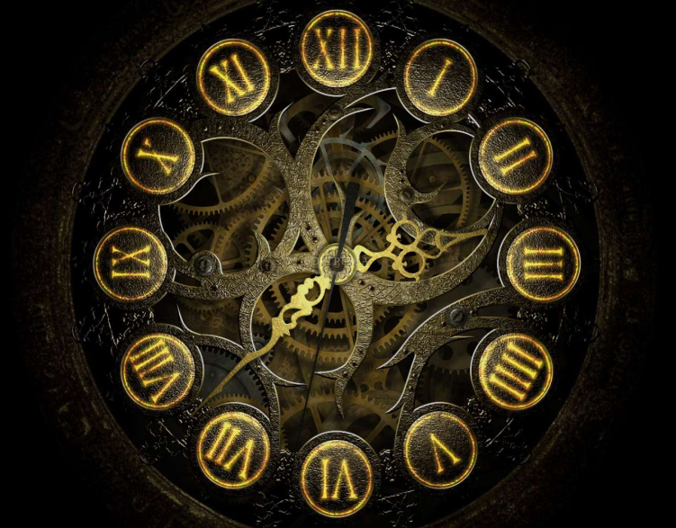
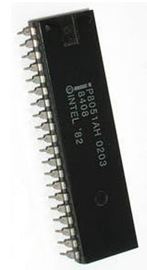

Bài giảng
Lập trình bộ định thời/bộ đếm
Timer/Counter với 8051

Slide 2
1. Giới thiệu khái quát về Timer/Counter trong 8051:
- Timer/Counter là một bộ đếm, đếm xung nhịp (xung clock).
- Chứa các thanh ghi chứa giá trị đếm và thanh ghi điều khiển hoạt động đếm.
- Nguồn xung nhịp được chọn để đếm có thể là nguồn xung nhịp nội (bên trong vi điều khiển), hoặc có thể lập trình chọn nguồn xung nhịp bên ngoài (đưa vào trên một chân nào đó).

Slide 3
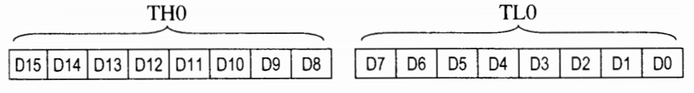
2. Các thanh ghi điều khiển Timer/Counter trong 8051
- Thanh ghi chứa giá trị đếm.
Mỗi bộ Timer/Counter trong 8051 có 1 thanh ghi 16 bit chứa giá trị đếm, được truy cập (đọc/ghi) dưới 2 thanh ghi 8 bit độc lập gọi là byte thấp (TLx), byte cao (THx).
Thanh ghi chứa giá trị đếm của Timer/Counter 0.

Slide 4
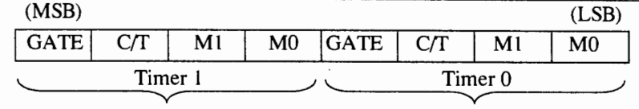
2. Các thanh ghi điều khiển Timer/Counter trong 8051
- Thanh ghi cài đặt chế độ hoạt động: TMOD.
Cả 2 bộ Timer/Counter 0 và Timer/Counter 1 đều dùng chung 1 thanh ghi TMOD để thiết lập các chế độ hoạt đông. TMOD là thanh ghi 8 bit. 4 bit thấp sử dụng để thiết lập chế độ cho Timer/Counter 0, còn 4 bit cao được sử dụng để thiết lập chế độ hoạt động cho Timer/Counter 1.

Slide 5
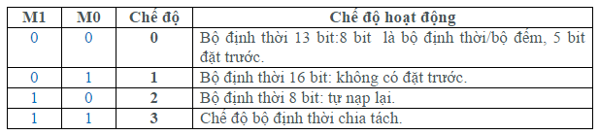
2. Các thanh ghi điều khiển Timer/Counter trong 8051
- Thanh ghi cài đặt chế độ hoạt động: TMOD.
Trong đó:
+ Các bit M1, M0 được dùng để thiết lập chế độ hoạt động cho các bộ Timer/Counter

Slide 6
2. Các thanh ghi điều khiển Timer/Counter trong 8051
- Thanh ghi cài đặt chế độ hoạt động: TMOD.
Trong đó:
+ Bit C/T được sử dụng để chọn xung clock.
+ Bit GATE được sử dụng để xác định việc điều khiển khởi động/dừng hoạt động của bộ Timer.

Slide 7
2. Các thanh ghi điều khiển Timer/Counter trong 8051
- Thanh ghi điều khiển và trạng thái: TCON
Có 4 bit trong thanh ghi TCON được sử dụng cho bộ Timer/Counter:
+ Bit TR0, TR1 dùng để khởi động/dừng Timer/Counter 0 và 1
+ Có 2 bit cờ báo trạng thái tràn của bộ Timer/Counter. Đó là: Bit TF0 báo tràn cho bộ Timer/Counter 0 và Bit TF1 báo tràn cho bộ Timer/Counter 1

Slide 8
3. Các bước thiết lập cho Timer/Counter trong 8051
Để sử dụng bộ Timer/Counter trong 8051, chúng ta khởi tạo theo các bước sau:
Bước 1: Ghán giá trị cho thanh ghi TMOD để thiết lập chế độ hoạt động cho bộ Timer/Counter.
Ví dụ: + Ta muốn sử dụng Timer/Counter 0 ở chế độ 16 bit:
=> Ta chọn bit M1 = 0 và M0 = 1
+ Sử dụng nguồn clock nội: => Ta chọn bit C/T = 0.
+ Ta sẽ ghán cho thanh ghi TMOD giá trị: 0x01. => TMOD = 0x01.

Slide 9
3. Các bước thiết lập cho Timer/Counter trong 8051
Bước 2: Khởi tạo giá trị cho thanh ghi chứa giá trị đếm TLx, THx.
Ví dụ: Cần cài đặt Timer/Counter 0 hoạt động để cứ 10ms thì sẽ xảy ra tràn. Biết thạch anh là 12MHz. Tính giá trị cần gán cho thanh ghi TL0, TH0.
Thực hiện:
Với thạch anh 12MHz, => tần số hoạt động của Timer/Counter là: (1/12)*12 = 1MHz. (1 xung nhịp (1us) thì bộ đếm tăng thêm 1 giá trị).
=> Để 10ms = 10000us xảy ra tràn thì cần cho bộ đếm đếm 10000 lần (n=10000).
=>giá trị gán cho TL0, TH0: 65536 -10000 = 55536 = 0xD8F0
=> TL0 = 0xF0, TH0 = 0xD8.
Bước 3: Bật bit TRx để khởi động bộ Timer/Counter.

Slide 10
4. Ví dụ thiết lập cho Timer/Counter trong 8051
Tạo xung có tần số 2KHz trên chân P2.0, trong đó độ rộng mức 1 chiếm 70%, độ rộng mức 0 chiếm 30%. Biết mạch sử dụng thạch anh có tần số 12MHz
- Mạch sử dụng thạch anh có tần số 12MHz
=> Tần số xung nhịp cấp cho bộ timer/counter là (1/12)*12=1MHz (Mỗi xung clock mất 1us).
- Vì Xung có tần số f = 2KHz
=>T = 1/f = 0.5ms = 500us. =>Cần cho bộ timer/counter đếm 500 lần.
- Độ rộng mức 1 chiếm 70%
=> Set chân P2.0 lên 1 timer/counter và cho đếm 350 lần.
- Độ rộng mức 0 chiếm 30%
=> Clear chân P2.0 về 0 và cho timer/counter đếm 150 lần.

Slide 11
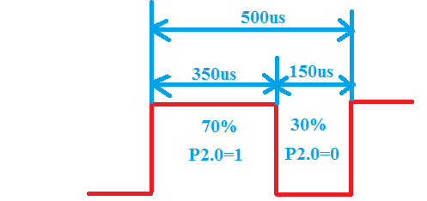
4. Ví dụ thiết lập cho Timer/Counter trong 8051
Tạo xung có tần số 2KHz trên chân P2.0, trong đó độ rộng mức 1 chiếm 70%, độ rộng mức 0 chiếm 30%. Biết mạch sử dụng thạch anh có tần số 12MHz

Slide 12
Bài giảng
Lập trình bộ định thời/bộ đếm
Timer/Counter với 8051

